Slide 1

Programare Front-End

Slide 2
Subiectul zilei

Slide 3


https://github.com/
https://stackblitz.com

Slide 4
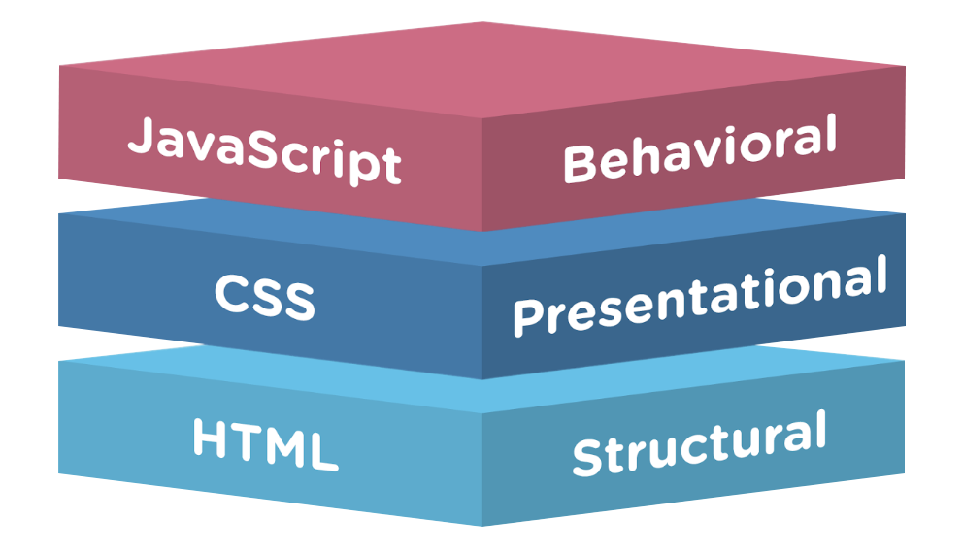
Modern Web Apps UI Structure Basics
Notes:
Aplicatiile Web sunt formate urmatoarele layere:
HTML - partea structurala a paginilor web
CSS - layer-ul responsabil de infrumusetarea paginilor
Javascript - programare efectiva

Slide 6

Hyper Text Markup Language (HTML)
HTML este limbajul standard de markup folosit pentru a defini structura de baza a unei pagini web. Nu este un limbaj de programare, ci un limbaj descriptiv cu care definim structura paginilor web.

Slide 7
Sintaxa HTML
Un fisier HTML este format din elemente. Elementele sunt definite folosind o serie de opening (<>) si closing (</>) tags.
Fiecare element poate avea multiple atribute prin care putem controla comportamentul elementului.
De obicei, relatiile intre elemente sunt specificate prin relatii de rudenie. Astfel putem avea elemente de tip parinte, copil sau frate.
<parent-element
attribute=”attribute-value”>
<child-element attribute=”value”>
Child element here...
</child-element>
</parent-element>
<self-closing name=”a name” />
<sibling-element attribute=”value”>
Sibling element here...
</sibling-element>
Notes:
Elementele HTML nu sunt case sensitive, dar conventia este ca acestea sa fie scrie cu litere mici

Slide 8
What’s in the head?
Elementul special head a unui document HTML este acel element care nu este vizibil si contine informatii precum titlul paginii, legaturi catre fisiere de stilizare de tip CSS, link-uri catre favicon-uri custom si alte tipuri de metadata despre pagina (tipul de caractere folosit, autori, etc).
<head>
<title>
My test title
</title>
<meta charset=”utf-8”>
<meta
name=”author”
content=”wantsome”>
<link
rel=”stylesheet”
href=”my-css-file.css”>
</head>

Slide 9
What’s in the body?
Elementul HTML <body> reprezinta contentul afisat de pagina noastra web.
Toate elementele care vrem sa fie vizibile si cu care utilizatorii pot interactiona trebuie sa se afle in aceasta sectune a paginii noastre.
<body>
<p>
I am a paragraph
</p>
<div>
I am a div
</div>
<button>
Do something
</button>
</body>

Slide 10
HTML - Semnificatia elementelor
<!DOCTYPE html> - declaram ca fisierul este HTML5
<html> - acest element este radacina unei pagini HTML
<head> - contine metainformatii despre document
<title> - specifica titlul documentului
<body> - continutul vizibil al paginii
<h1> - defineste un element de tip heading
<p> - defineste un paragraf
<ul> - defineste o lista neordonata
<li> - defineste un element al listei
<a> - ancora catre o adresa
Notes:
Facem exemplu simplu pe codesandbox, ca sa vedem cum arata elementele

Slide 11
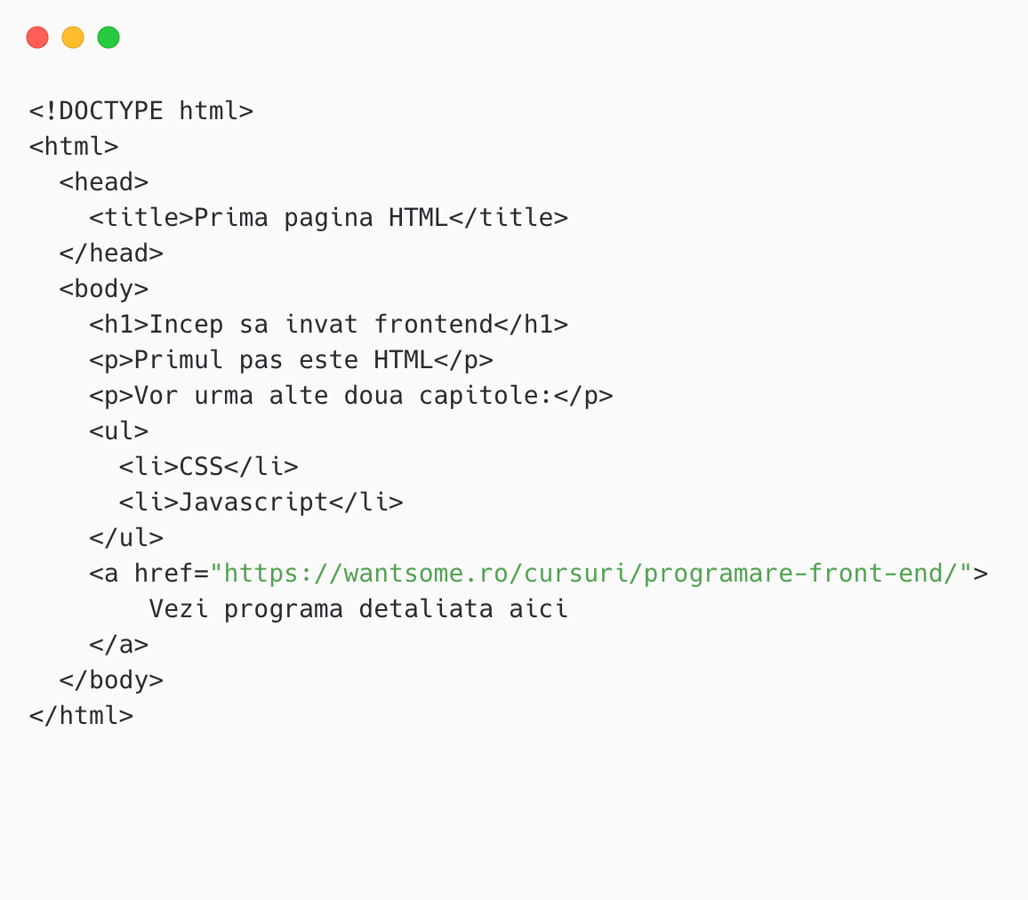
Exemplu

Slide 12
PRACTICE: HTML Basics
Creati o pagina personala folosind elementele de baza HTML parcurse. Pagina ar trebui sa contina elementele din structura DOM din slide-ul anterior.

Slide 13
DOM (Document Object Model)
DOM (Document Object Model) este o structura arborescenta alcatuita din obiecte, asociata unei pagini HTML. Aceasta structura este creata de catre browser in momentul in care o pagina este incarcata, asociind fiecarui element HTML specificat cate un obiect si serveste ca o interfata pentru accesarea, modificarea si stergerea elementelor cu ajutorul Javascript-ului (vom vedea mai tarziu cum putem face asta).

Slide 14
Exemplu de structura DOM
Document
<html>
Element: <head>
Element: <body>
Element: <title>
Attribute:href:
www.google.ro
Element: <a>
Element: <h1>
Text:
“My title”
Text:
“My title”
Text:
“My header”
Notes:
Scrieti o pagina care sa contina numele vostru si care sa aiba titlul

Slide 15
Elements and Semantics

Slide 16
Tipuri de elemente
Valid Structure Elements
<html>, <head>, <meta>, <link>, <script>
Headings
<h1>, <h2>, ... , <h6>
Lists
<ul>, <ol>, <dl>
Sections
<div>, <main>, <nav>, <header>, <footer>, <section>
Forms, Inputs
<form>, <input>, <button>, <select>
Paragraphs
<p>
Comments
<!-- -->
Links
<a>
Tables
<table>
Images
<img>, <picture>
Media
<video>, <audio>
Text Formatting
<br>, <hr>, <pre>

Slide 17
Tipuri de atribute
Fiecare element HTML dispune de diferite atribute care confera informatii referitoare la structura acestuia.
Atributele se specifica in tag-ul de start al unui element in perechi nume-valoare de forma nume=”valoare”.
Adresa unui link: <a href=”https://www.wantsome.ro”>Wantsome</a>
Sursa, fisierul unei imagini: <img src=”img_wantsome.jpg”>
Dimensiunile unei imagini: <img src=”img_wantsome.jpg” width=”500” height=”600”>
Text alternativ al unei imagini: <img src=”img_wantsome.jpg” width=”500” height=”600” alt=”Imagine laptop”>
Stiluri: <p style=”color: red;”>Continut paragraf</p>
Limba: <html lang=”en-US”>
Tooltip: <p title=”Afisat cand ducem mouse-ul peste (mouse over)”>Continut paragraf<p>
Relatie intre documente: <link rel="stylesheet" type="text/css" href="theme.css">
Tipuri ale unui element: <input type=”text” value=”Valoare initiala”>
Id-ri si clase: <input id=”idInput” class=”clasaInput”>

Slide 18
HTML - Semantica
HTML include atat elemente semantice cat si non-semantice. Un element semantic descrie in mod clar intelesul / rolul sau atat developer-ului cat si browser-ului (SEO).
Semantica inseamna folosirea elementelor potrivite in contextul corespunzator. Mai exact, nu este corect sa folosim un <p> pentru a adauga un buton in pagina.
In acelasi timp, exista elemente non-semantice care pot fi folosite pentru a grupa / separa anumite elemente pentru a fi mai usor sa le stilizam prin CSS.
Exemple de elemente non-semantice: <div>, <span>
Exemplu de elemente semantice: <form>, <table>, <article>, <audio>, <video>, <header>, <nav>, ...

Slide 19
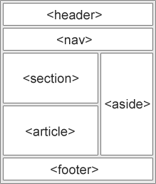
HTML vs HTML5 - Semantica
versiunea mai veche a HTML nu avea o semantica foarte vasta
noua versiune ofera noi elemente pentru a descrie mai clar anumite parti ale structurii unui website
<div class=”header”>...</div>
<div class=”sidebar”>...</div>
<div class=”footer>...</div>
...
HTML3
HTML5

Slide 20
HTML5 - Semantica - Exemple de sectiuni, elemente
Header - <header></header> - antetul site-ului - poate include logo, meniu, butoane utilitare pentru autentificare, notificari si altele.
Footer - <footer></footer> - “subsolul” paginii web - contine informatii precum autor, copyright, linkuri catre ‘terms and conditions’ , ‘privacy policy’, navigatie catre anumite pagini principale, butoane.
Nav - <nav></nav> - navigare / meniu - in exemplul cu Header avem 3 linkuri catre Personal, Business si Partners and developers.

Slide 21
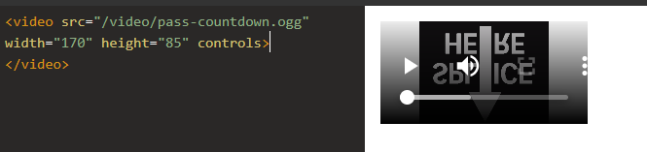
HTML5 - Semantica - Exemple de sectiuni, elemente
Article - <article></article> - asa cum sugereaza, reprezinta un articol; mai specific, elementele (titlul, descriere, continut) care compun un articol. Acest element il regasim in special in structura blogurilor sau a ziarelor online.
Video & audio - <video></video> <audio></audio> - continut media
Elementele noi de HTML5 fac citirea html-ului mai usoara, insa un mare avantaj este ajutorul oferit motoarelor de cautare (search engines), pentru o oferi o relevanta mai buna cautarilor - SEO (search engine optimization).

Slide 22
Tables
un alt element folosit destul de des este tabelul
pe timpuri, era folosit pentru a crea layout-ul paginii: table
este format din doua elemente, similar cu o pagina standard html: un head (thead) si un body (tbody)
un tabel contine mai multe randuri pe care le cream folosind elementul tr
coloanele din header sunt create cu elementul th, iar cele din body cu td

Slide 23
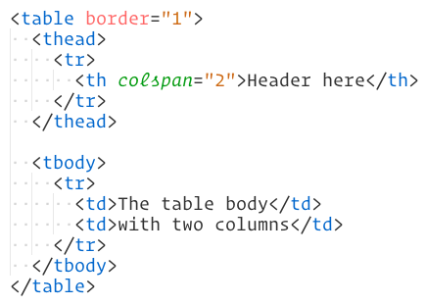

Tables

Slide 24
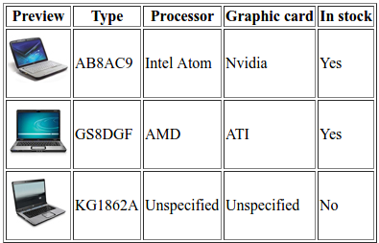
PRACTICE:
HTML Tables
creati structura HTML pentru tabelul din imagine

Slide 25
PRACTICE:
HTML Elements and Attributes
Creati o pagina personala folosind elementele si conceptele HTML parcurse in aceasta sedinta. Pagina ar trebui sa contina:
Creati o pagina bio.html in acelasi folder cu index.html
Numele si prenumele vostru
O poza
O descriere de cateva paragrafe
Link-uri catre imagini cu hobby-urile voastre preferate - o lista de 3 elemente

Slide 26
HOMEWORK:
HTML Pages
Alte idei de pagini web pe care le puteti face ca tema folosind minimum zece elemente HTML diferite.
Un blog personal care sa contina articole, fotografii si link-uri catre alte site-uri.
Un site cu retete de prajituri
Un site despre masini

Slide 27
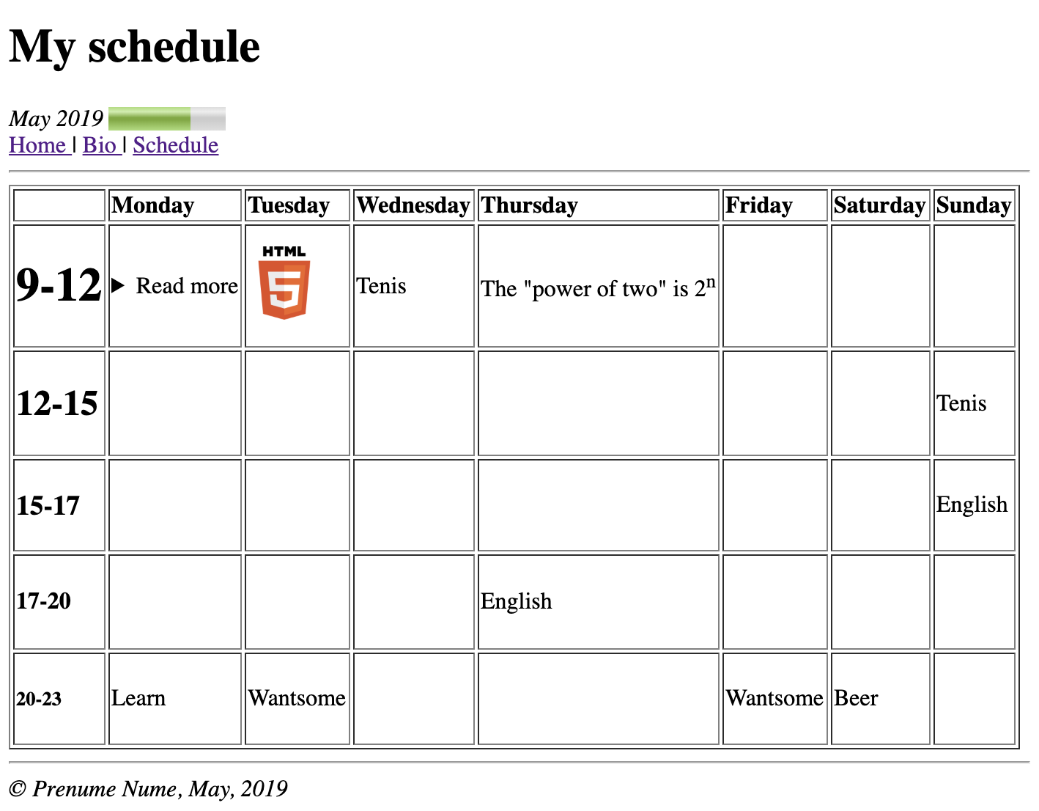
HOMEWORK: HTML Elements and Attributes - Exercitii
Cerinte:
1. Creati un nou fisier, schedule.html, in acelasi folder cu fisierele index.html si bio.html create pana acum.
Replicati calendarul definit in partea dreapta la care puteti adauga in casutele calendarului alte tipuri de elemente fata de cele obligatorii (definite).
Link-urile din navigatie (Home, Bio, Schedule) trebuie sa ajute utilizatorul sa navigheze intre paginile facute la curs (Home - catre index.html, Bio - bio.html, Schedule - catre pagina curenta intr-un nou tab)
Indicii
Contine urmatoarele tipuri de elemente:
H1, h2, h3, h4, h5, i, meter, a, table, details, img, sup.

